Slide 1
Saúde e Segurança no Trabalho

Slide 2
Saúde
Bem estar, físico, Mental e Social
E não mera ausência de Doença ou Moléstia. (OMS)

Slide 3
Segurança
Proteção a integridade Física
Tranquilidade;
Falta de apreensão;
O que o meio oferece para minha proteção e dos demais membros da equipe.

Slide 4
Trabalho
Tarefa que se realiza para:
Dignidade
Meio de vida
Realização Profissional
Respeito
Crescimento como ser humano
Lucro - Salário.

Slide 5
Transformações
Por muito tempo era irrelevante;
Produtividade X Competitividade;
Criaram movimentos e processos por valores de insalubridade;
Priorizavam a remuneração e não saúde;

Slide 6
Atualmente
Aspectos éticos;
Empresa perde mercado com imagem manchada;
Perda de rentabilidade;
Luta-se por preservar a vida;
Ambiente saudável;
Colaborador saudável rentabilidade

Slide 7
Números
Brasil é o 4º no ranking mundial em números de acidentes;
Óbitos:
1º China (14.924)
2º Estados Unidos (5.764)
3º Rússia (3.090)
Brasil (2.503)
No Brasil ocorre cerca de 400 mil acidentes de trabalho por ano sendo que 3800 são fatais;

Slide 8
Como se consegue?
Esforço coletivo;
Conscientização e capacitação das pessoas;

Slide 9
Conceito e aplicação
Segundo a lei 8213 acidente é o que ocorre no exercício do trabalho a serviço da empresa que provoca lesão corporal perturbação funcional, morte ou perda temporária ou definitiva da capacidade de trabalho

Slide 10
Normas Regulamentadoras
Relativas à segurança e medicina do trabalho, são de observância obrigatória pelas empresas privadas e públicas;
Toda empresa que tem empregados em regime de CLT;
Determinadas por NRs.

Slide 11
Regulamentação
NR 05 – Comissão Interna de Prevenção de Acidentes (CIPA)
NR 06 – Uso de Equipamentos de Proteção individual;
Exemplo – uso de óculos para execução de trabalhos com agentes químicos ou que contenham fagulhas;
NR 07 – Programas de Controle Médico de Saúde Ocupacional( PCMSO)
NR 17 – Ergonomia.

Slide 12
Vídeo

Slide 13
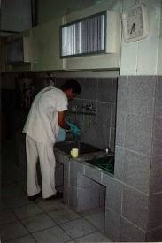
O que leva ao acidente de trabalho?
Condição Insegura
1ª Construção da empresa:
Arranjo físico inadequado;
Fundações;
Instalações gerais da empresa.

Slide 14
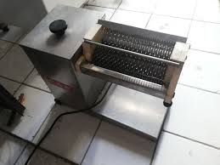
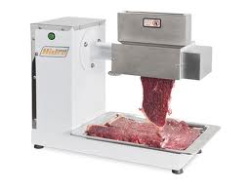
2º Máquinas e equipamentos
Localização imprópria;
Falta de proteção em partes móveis e pontos de agarramento;
Capacidade;
Defeitos;

Slide 15
3º Matéria –Prima
matéria –prima com defeito ou de má qualidade;
Matéria – prima fora de especificação.

Slide 16
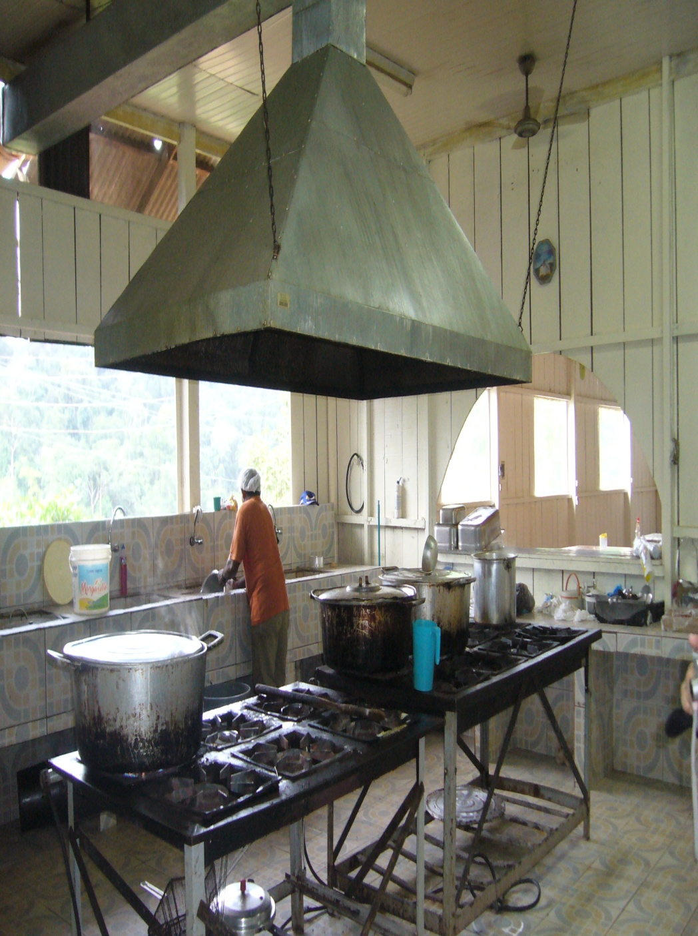
4º Proteção do trabalhador.
Proteção insuficiente ou totalmente ausente;
Roupas não apropriadas;
Calçados não apropriados;
Equipamento de proteção com defeito.

Slide 17
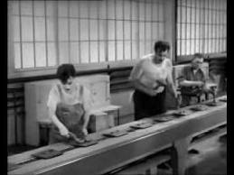
5º Produção
Ritmo de trabalho não planejado;
Velocidade excessiva;
Má distribuição das tarefas.

Slide 18
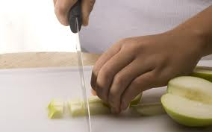
6º Horário de Trabalho
Esforço repetitivos e prolongados;
Trabalho noturno;
Excesso de horas extras;
Período de repouso.

Slide 19
O que leva ao acidente de trabalho
2ª Ato Inseguro
Valor dado a própria vida;
Excesso de autoconfiança;
Agir sem ter conhecimento do que está fazendo
Negligencia e imprudência

Slide 20
Teoria de Heinrich
Herbert William Heinrich (1886 – 1962 )
Todo acidente é causado por que o ser humano
Comete atos que propiciam o acidente;
Ou existem, no ambiente, condições que comprometem, a segurança do trabalho.
1ª Peça – Personalidade
2ª Peça – Falhas Humanas
3ª Peça – Causas do acidente (condições e atos inseguros)
4º Peça – Acidente
5º Peça – Lesão ( pode ou não acontecer)

